Slide 1
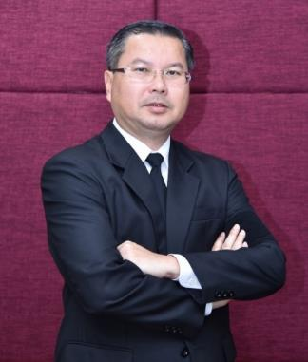
โดย ดร.สุภัทร จำปาทอง (เลขาธิการคณะกรรมการการอุดมศึกษา)
การนำนโยบาย กกอ. สู่การปฏิบัติ
27 สิงหาคม 2560 ณ มหาวิทยาลัยราชภัฏกาญจนบุรี

Slide 2
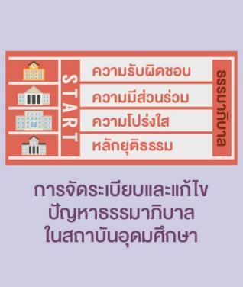

Slide 3
ลงทุนพัฒนาประเทศ
ผ่านสถาบันอุดมศึกษา
การผลิตบัณฑิต
ต้องให้สอดคล้องกับความต้องการของ
การพัฒนาประเทศ
การขาดแคลนกำลังคน
สถาบันอุดมศึกษาต้องปรับตัว
ทั้งเรื่องการวิจัย การบริการวิชาการ และการผลิตบัณฑิต
ต่อไปจะผูกกับระบบงบประมาณ
ซึ่งจะผลักดันให้สถาบันอุดมศึกษาปรับตัวได้ชัดเจนและเร็วขึ้น

Slide 4
ลงทุนพัฒนาประเทศ
ผ่านสถาบันอุดมศึกษา
reprofiling
เป็นการดำเนินงานที่จะสนับสนุนการลงทุนพัฒนาประเทศผ่านสถาบันอุดมศึกษาได้อย่างเป็นระบบในอนาคตระยะยาว
เป็นการกำหนดจุดเน้นของสถาบันอุดมศึกษา
สร้างเอกลักษณ์และเป็นเลิศในบริบทของสถาบัน

Slide 5
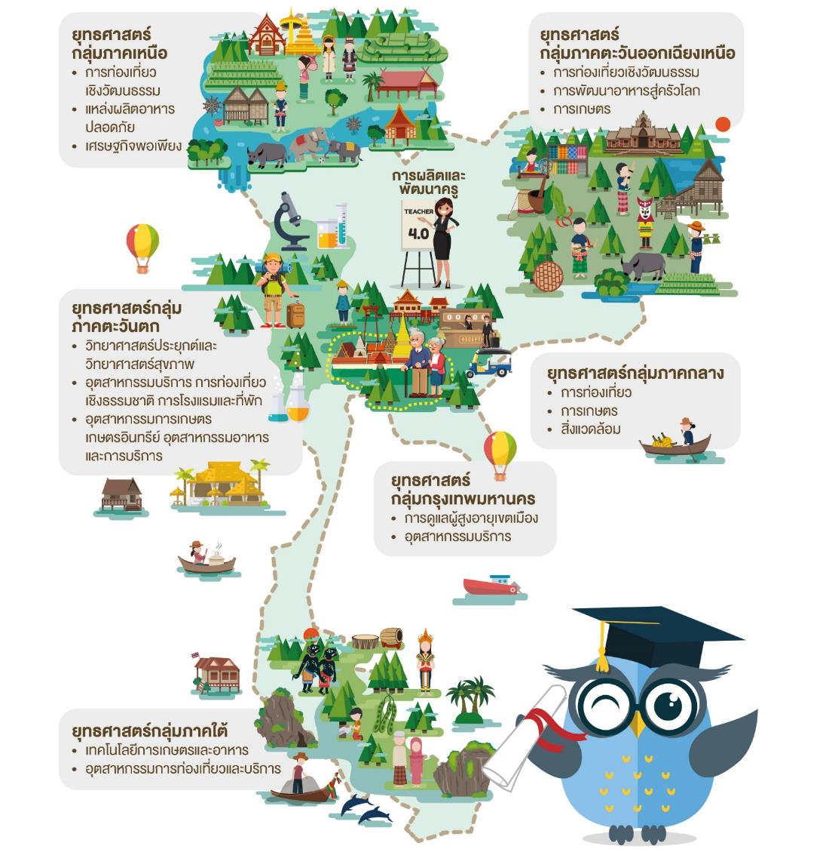
ปรับยุทธศาสตร์
มหาวิทยาลัยราชภัฏ
38 แห่ง

Slide 6
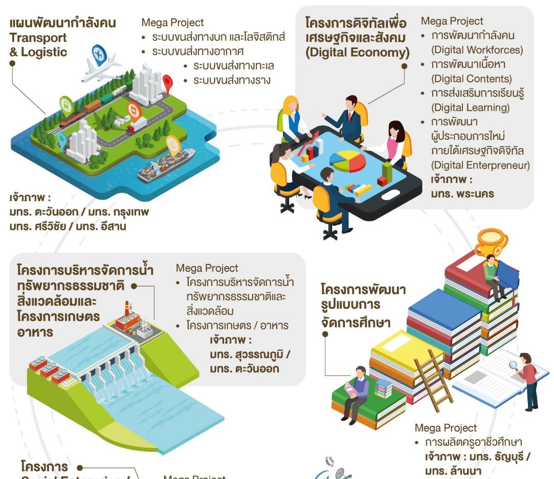
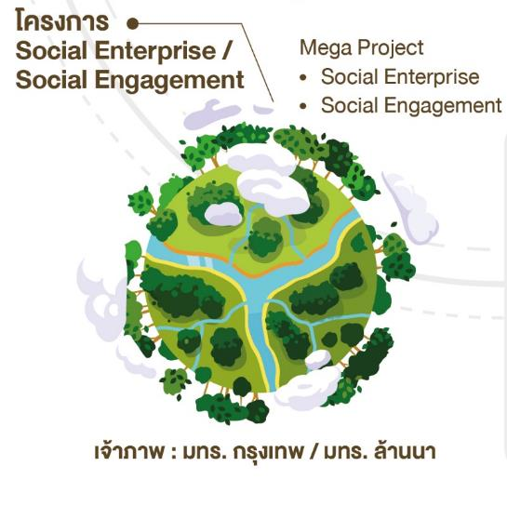
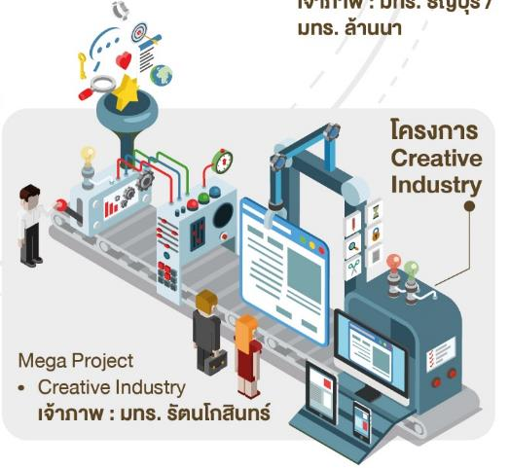
ปรับยุทธศาสตร์มหาวิทยาลัยเทคโนโลยีราชมงคล 9 แห่ง

Slide 7
ลงทุนพัฒนาประเทศ
ผ่านสถาบันอุดมศึกษา
reprofiling
repositioning
ผลักดันให้สถาบันอุดมศึกษากลับไปหาความเป็นเลิศของสถาบัน
แล้วพัฒนาต่อยอดความเป็นเลิศนั้นๆ ให้สามารถพัฒนาประเทศ
ได้อย่างมั่นคง

Slide 8
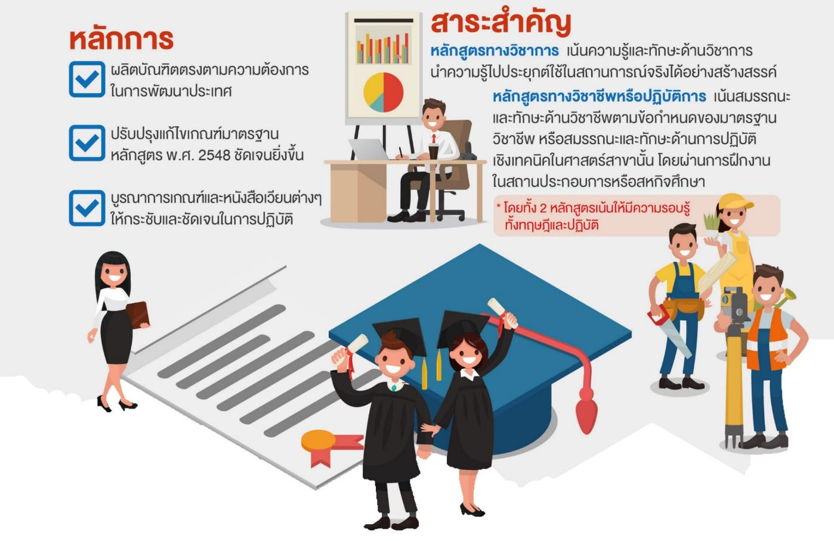
ปรับปรุงเกณฑ์มาตรฐานหลักสูตร
ระดับอุดมศึกษา

Slide 10
ปรับปรุงเกณฑ์มาตรฐานหลักสูตร
ระดับอุดมศึกษา
ประกาศกระทรวงศึกษาธิการ 3 ฉบับ
เรื่อง เกณฑ์มาตรฐานหลักสูตรระดับปริญญาตรี พ.ศ. 2558
เรื่อง เกณฑ์มาตรฐานหลักสูตรระดับบัณฑิตศึกษา พ.ศ. 2558
เรื่อง แนวทางการบริหารเกณฑ์มาตรฐานหลักสูตรระดับอุดมศึกษา
พ.ศ. 2558
ผลักดันให้สถาบันอุดมศึกษาจัดการศึกษาตามเกณฑ์มาตรฐานหลักสูตร 2558

Slide 11
ประกันคุณภาพการศึกษาและส่งเสริมสถาบันอุดมศึกษาสู่ความเป็นเลิศ
ระบบการประกันคุณภาพการศึกษาภายในระดับอุดมศึกษารอบใหม่
มุ่งเน้นระบบการประกันคุณภาพการศึกษาระดับหลักสูตร
การดำเนินการตั้งแต่การควบคุมคุณภาพ การติดตามตรวจสอบคุณภาพ และการพัฒนาคุณภาพ
การพัฒนาตัวบ่งชี้และเกณฑ์การประเมินฯ จะมุ่งระบบการประกันคุณภาพการศึกษามากกว่าการประเมินคุณภาพ

Slide 12
ประกันคุณภาพการศึกษาและส่งเสริมสถาบันอุดมศึกษาสู่ความเป็นเลิศ

Slide 13
ประกันคุณภาพการศึกษาและส่งเสริมสถาบันอุดมศึกษาสู่ความเป็นเลิศ
ระบบการประกันคุณภาพการศึกษาภายใน พ.ศ. 2557
สถาบันอุดมศึกษาต้องจัดให้มีระบบประกันคุณภาพการศึกษาภายในระดับหลักสูตร คณะ สถาบัน ให้สอดคล้องกับเจตนารมณ์ของกฎกระทรวงว่าด้วยระบบ หลักเกณฑ์ และวิธีการประกันคุณภาพการศึกษา พ.ศ.2553
สถาบันอุดมศึกษามีอิสระในการเลือกใช้ระบบประกันคุณภาพการศึกษาภายในให้สอดคล้องกับบริบทและเจตนารมณ์ของตนเอง และเป็นไปตามมาตรฐานการอุดมศึกษา เกณฑ์มาตรฐานอื่นๆ ที่เกี่ยวข้อง ตลอดจนรองรับการประเมินคุณภาพจากภายนอก

Slide 14
ประกันคุณภาพการศึกษาและส่งเสริมสถาบันอุดมศึกษาสู่ความเป็นเลิศ
ระบบการประกันคุณภาพการศึกษาภายในที่สถาบันอุดมศึกษาเลือกใช้
ต้องเป็นระบบที่สนองต่อเจตนารมณ์แห่ง พ.ร.บ.การศึกษาแห่งชาติ และกฎกระทรวงว่าด้วยระบบ หลักเกณฑ์ และวิธีการประกันคุณภาพการศึกษา พ.ศ.2553
อาจเป็นระบบที่ ค.ป.ภ. พัฒนาขึ้น หรือเป็นระบบคุณภาพอื่นที่เป็นที่ยอมรับในระดับสากล ซึ่งสามารถประกันคุณภาพได้ตั้งแต่ระดับหลักสูตร คณะวิชา และ/หรือ สถาบัน

Slide 15
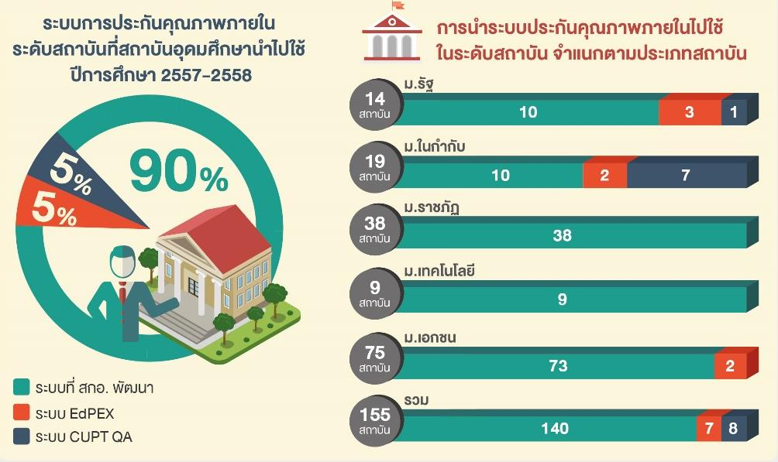

Slide 16
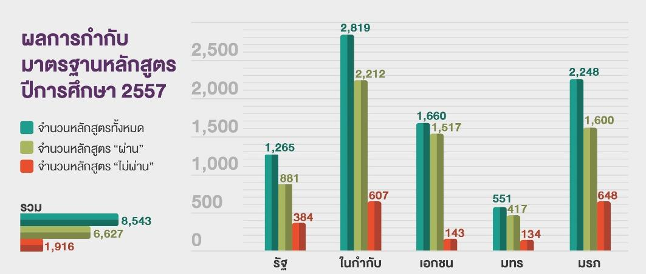

Slide 17
พัฒนาและรวบรวมองค์ความรู้ที่เกี่ยวกับ EdPEx
อบรมให้ความรู้เกณฑ์ วิธีการนำไปใช้ เพื่อขยายผลแก่สถาบันอุดมศึกษา
ให้คำแนะนำโดยที่ปรึกษา ให้ความรู้เพื่อเลือกใช้เครื่องมือในการพัฒนาคุณภาพ

Slide 18
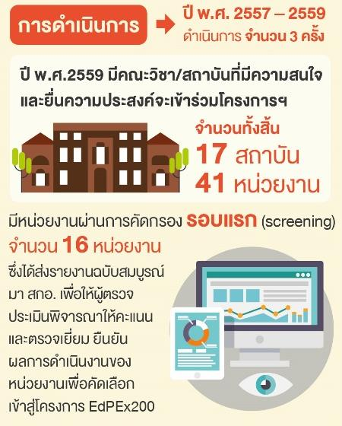
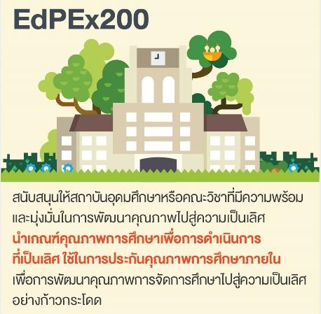

Slide 19
ร่าง พระราชบัญญัติการอุดมศึกษา พ.ศ. ....
รัฐไม่สามารถ
กำหนดทิศทาง
การอุดมศึกษาของประเทศ
คุณภาพของหลักสูตร บัณฑิต และการวิจัย
ธรรมาภิบาล
ในการบริหารจัดการสถาบันอุดมศึกษา
ไม่มีบทลงโทษสำหรับสถาบันอุดมศึกษา
หรือผู้บริหารที่
ไม่ดำเนินการตามกฎหมาย ขาดหลักธรรมาภิบาล หรือไม่มีการคุ้มครองนักศึกษา
ปัญหา

Slide 20
ร่าง พระราชบัญญัติการอุดมศึกษา พ.ศ. ....
แนวทางหรือวิธีการที่จะแก้ไขปัญหา
คงความเป็นอิสระของสถาบันอุดมศึกษา และสภามหาวิทยาลัย
คณะกรรมการการอุดมศึกษามีอำนาจในการพิจารณาดำเนินการแก้ไขปัญหาของสถาบัน อุดมศึกษา
โดยจะสั่งการให้สถาบันอุดมศึกษาแก้ไขหรือจะดำเนินการแทนสภาสถาบันอุดมศึกษา หรือดำเนินการให้ถูกต้องเป็นไปตามที่กฎหมายของสถาบัน อุดมศึกษากำหนด
คณะกรรมการการอุดมศึกษามีอำนาจกำหนดแนวทางการแก้ไขปัญหา และการพิจารณาให้สถาบันอุดมศึกษาหยุดดำเนินการหรือแก้ไขการดำเนินการเมื่อจัดการศึกษาไม่มีคุณภาพ ไม่เป็นไปตามมาตรฐานการอุดมศึกษา ก่อให้เกิดความเสียหายต่อนักศึกษาหรือต่อส่วนรวม และกำหนดให้มีการกำกับดูแล ติดตาม ตรวจสอบและประเมินผลการจัดการศึกษาของสถาบันอุดมศึกษาให้เป็นไปตามมาตรฐานการอุดมศึกษา โดยคณะบุคคลในรูปแบบของ Commissioner หรือคณะกรรมการผู้ทรงคุณวุฒิประจำ
กำหนดให้มี “กองทุนเพื่อพัฒนาการอุดมศึกษา” เพื่อใช้เป็นทุนหมุนเวียนสำหรับสนับสนุนการพัฒนาคุณภาพและมาตรฐานการจัดการศึกษา จูงใจให้จัดการศึกษาไปในทิศทาง หรือนโยบายของรัฐกำหนด เช่น สนับสนุนผลิตบัณฑิตตามนโยบายของรัฐ สนับสนุนการวิจัยพัฒนาอาจารย์ในสาขาที่ขาดแคลน เพื่อสนับสนุนให้มหาวิทยาลัยจัดการศึกษาสอดคล้องกับยุทธศาสตร์ชาติได้
กำหนดมาตรการและบทกำหนดโทษสำหรับสถาบันอุดมศึกษาที่ไม่ดำเนินการตามกฎหมาย ขาดหลักธรรมาภิบาล หรือไม่มีการคุ้มครองนักศึกษาที่ได้รับผลกระทบจากการดำเนินการของสถาบันอุดมศึกษา

Slide 21
ร่าง พระราชบัญญัติการอุดมศึกษา พ.ศ. ....
ความคืบหน้าล่าสุด
7 สิงหาคม 2557 คณะกรรมการการอุดมศึกษาในการประชุมครั้งที่ 8/2557 เห็นชอบร่างพระราชบัญญัติการอุดมศึกษา พ.ศ. ... และมอบหมายให้สำนักงานคณะกรรมการการอุดมศึกษานำร่างฯ ไปรับฟังความคิดเห็นจากสถาบันอุดมศึกษาและหน่วยงานที่เกี่ยวข้อง รวมถึงเผยแพร่ร่างพระราชบัญญัติทางเว็บไซต์ แล้วรวบรวมความคิดเห็นและข้อเสนอแนะเสนอต่อคณะกรรมการการอุดมศึกษา พิจารณาก่อนนำเสนอสภานิติบัญญัติแห่งชาติ (สนช.)
12 พฤศจิกายน 2557 คณะกรรมการการอุดมศึกษาในการประชุมครั้งที่ 11/2557 เห็นด้วยในหลักการแยกกระทรวงอุดมศึกษาออกจากกระทรวงศึกษาธิการ และควรเร่งดำเนินการเรื่องการตั้งกระทรวงอุดมศึกษาโดยเร็ว โดยผนวกประเด็นสาระสำคัญของ ร่างพระราชบัญญัติการอุดมศึกษา พ.ศ. .... ไว้ภายใต้อำนาจหน้าที่ของกระทรวงอุดมศึกษาด้วย พร้อมทั้งให้ส่งร่างพระราชบัญญัติการอุดมศึกษา พ.ศ. .... ให้สภาวิชาชีพ เพื่อรับฟังความคิดเห็น และทำความเข้าใจกับสถาบันอุดมศึกษาในประเด็นที่ยังมีความไม่เห็นด้วยกับร่างพระราชบัญญัติการอุดมศึกษา พ.ศ. .... เพื่อนำความคิดเห็นมาปรับปรุงแก้ไขร่างพระราชบัญญัติการอุดมศึกษา พ.ศ. .... ต่อไป ตลอดจนให้ทบทวนเนื้อหาในร่างพระราชบัญญัติการอุดมศึกษา พ.ศ. ....หมวด 5 กองทุน ให้สอดคล้องกับนโยบายของรัฐบาลและระเบียบสำนักนายกรัฐมนตรีว่าด้วยเงินทุนหมุนเวียนใหม่ที่ประกาศใช้แล้ว

Slide 22
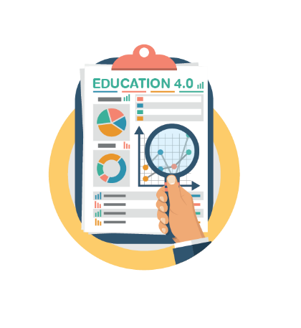
ติดตาม ตรวจสอบ
คุณภาพการจัดการศึกษา
นโยบาย
ให้มีการติดตามและประเมินผล เพื่อให้เห็นภาพรวมของการอุดมศึกษาว่ามีการขับเคลื่อนอยางไร สถานะของระบบอุดมศึกษาในปจจุบัน และแนวโนมในอนาคตจะเป็นอย่างไร
ให้มีการปรับวิธีการติดตามและประเมินผลการปฏิบัติงานของสถาบันอุดมศึกษา
เน้นคุณภาพของผู้ประเมิน
ลดความซ้ำซ้อนระหว่าง สมศ. และ สกอ.
เน้นการประเมินเชิงคุณภาพมากกว่าการประเมินเชิงปริมาณและการตรวจสอบเอกสาร
ให้มีการกำกับ ติดตามการจัดการศึกษาในระดับบัณฑิตศึกษา ส่งเสริมให้การจัดการศึกษาในระดับบัณฑิตศึกษามีมาตรฐานและคุณภาพการศึกษา รวมทั้งการสร้างนวัตกรรมการเรียนรู้ และการปรับเปลี่ยนค่านิยมเรื่องปริญญา

Slide 23
ติดตาม ตรวจสอบ
คุณภาพการจัดการศึกษา
มุ่งเน้น 3 ประเด็นหลัก คือ
การติดตาม ตรวจสอบคุณภาพการจัดการศึกษานอกสถานที่ตั้งของ
สถาบันอุดมศึกษา
(2) การติดตาม ตรวจสอบ และประเมินผลการจัดการศึกษาระดับ
ปริญญาเอก
(3) การติดตาม ตรวจสอบคุณภาพและมาตรฐานการจัดการศึกษาของ
สถาบันอุดมศึกษาเอกชนที่เปลี่ยนประเภทแล้ว

Slide 24
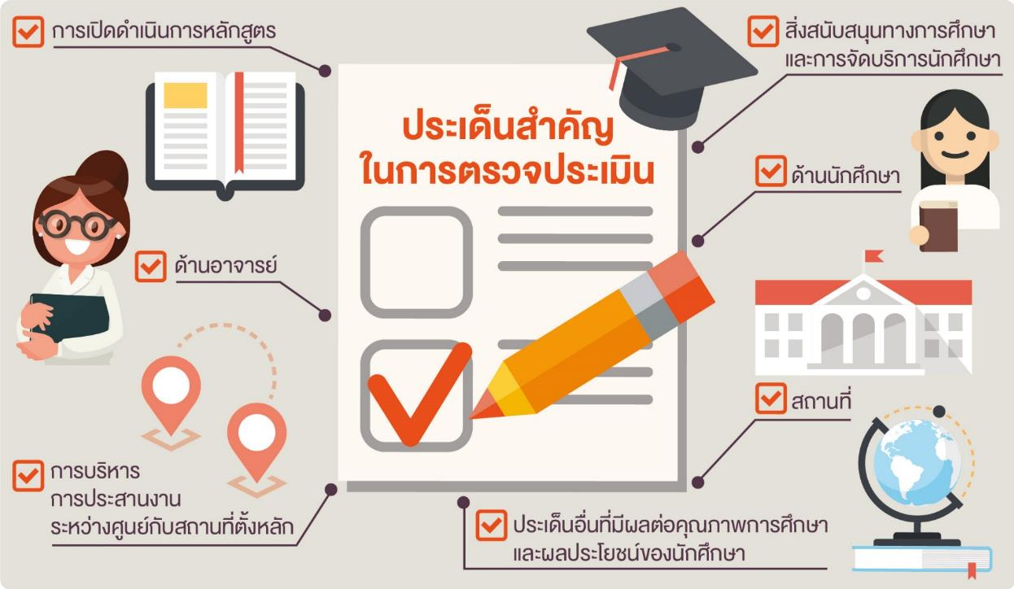
ติดตาม ตรวจสอบ
คุณภาพการจัดการศึกษา
การติดตาม ตรวจสอบคุณภาพ
การจัดการศึกษานอกสถานที่ตั้งของสถาบันอุดมศึกษา

Slide 25
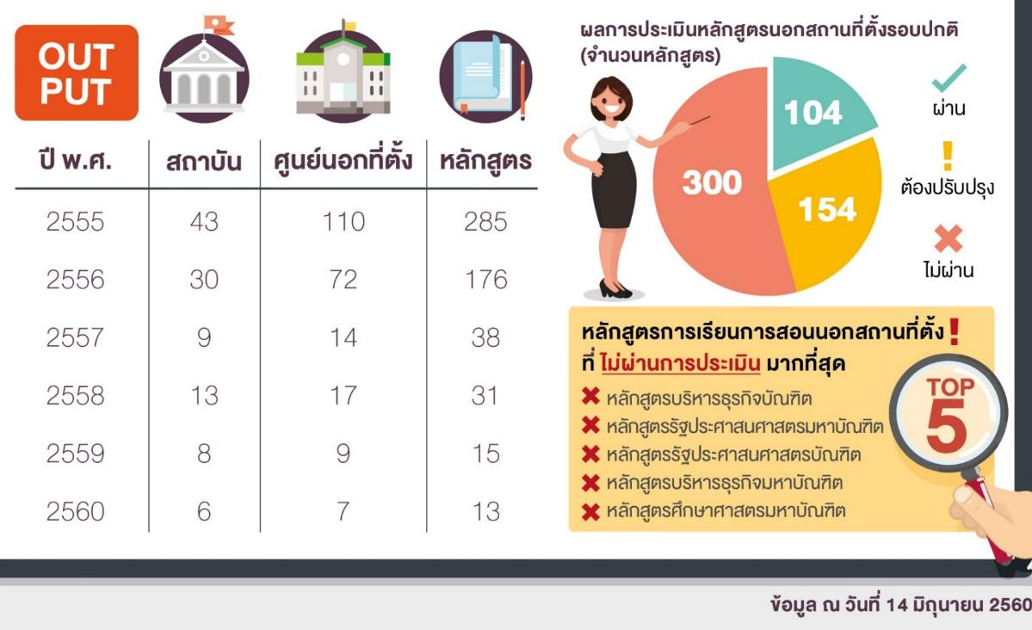
ติดตาม ตรวจสอบ
คุณภาพการจัดการศึกษา
การติดตาม ตรวจสอบคุณภาพ
การจัดการศึกษานอกสถานที่ตั้งของสถาบันอุดมศึกษา

Slide 26
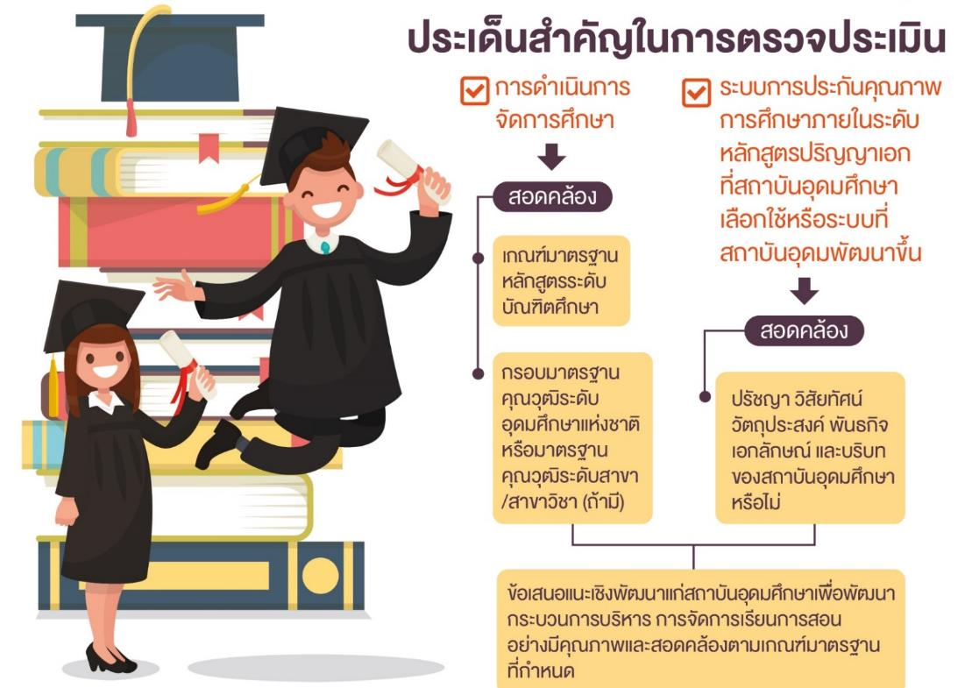
ติดตาม ตรวจสอบ
คุณภาพการจัดการศึกษา
การติดตาม ตรวจสอบ และประเมินผล
การจัดการศึกษาระดับปริญญาเอก

Slide 27
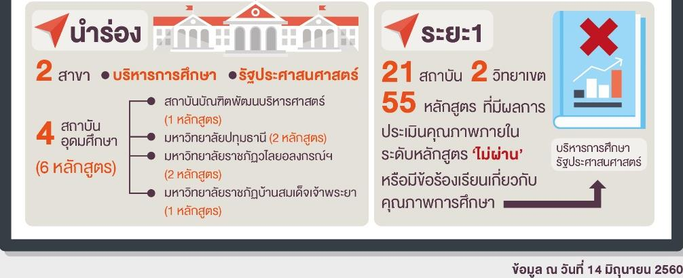
ติดตาม ตรวจสอบ
คุณภาพการจัดการศึกษา
การติดตาม ตรวจสอบ และประเมินผล
การจัดการศึกษาระดับปริญญาเอก

Slide 28
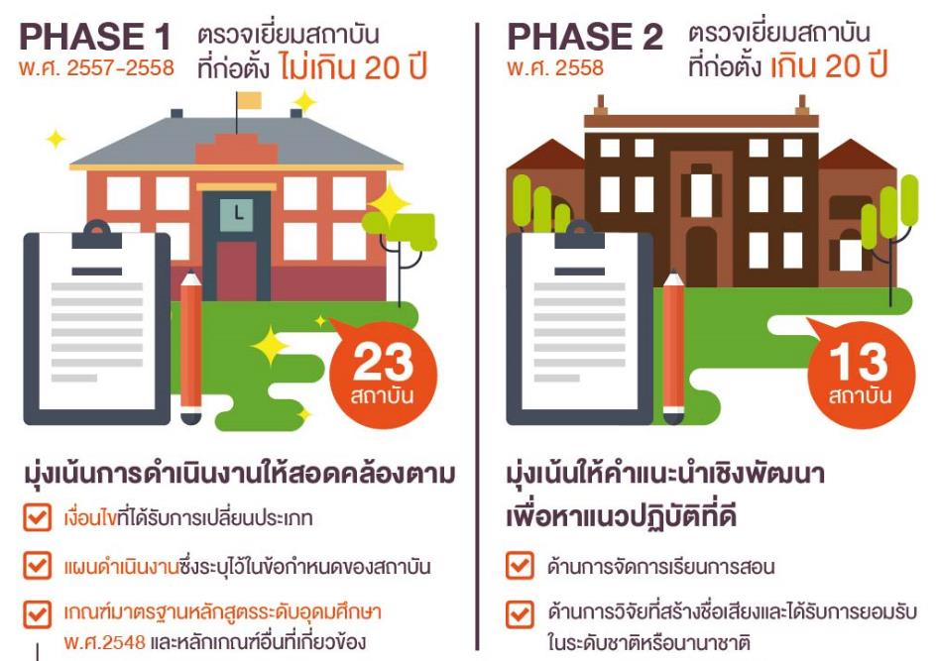
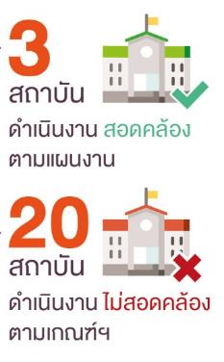
ติดตาม ตรวจสอบ
คุณภาพการจัดการศึกษา
การติดตาม ตรวจสอบคุณภาพและมาตรฐาน
การจัดการศึกษาของสถาบันอุดมศึกษาเอกชนที่เปลี่ยนประเภทแล้ว

Slide 29
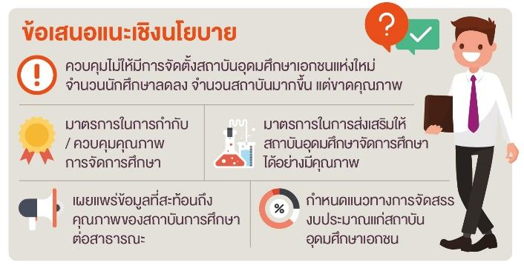
ติดตาม ตรวจสอบ
คุณภาพการจัดการศึกษา
การติดตาม ตรวจสอบคุณภาพและมาตรฐาน
การจัดการศึกษาของสถาบันอุดมศึกษาเอกชนที่เปลี่ยนประเภทแล้ว

Slide 30
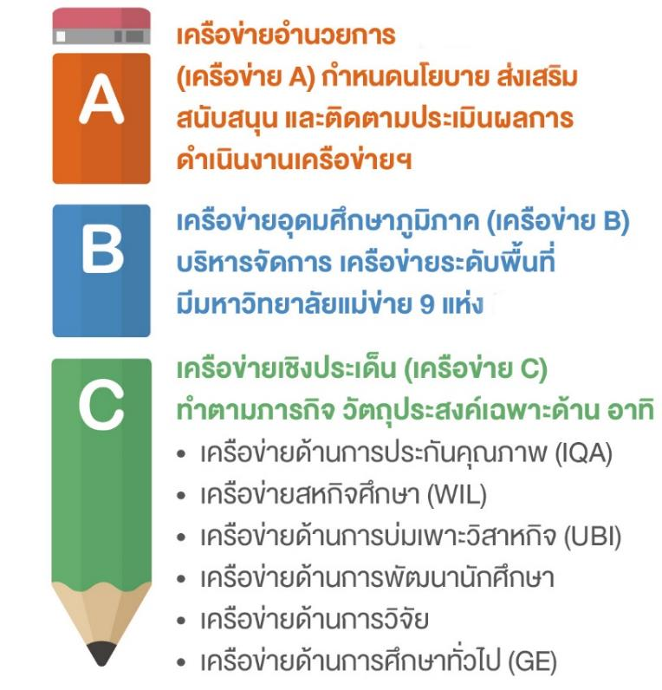
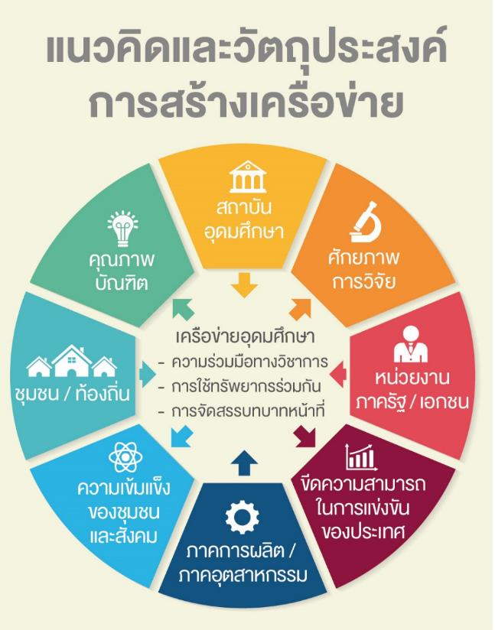
ส่งเสริมเครือข่ายมหาวิทยาลัย
เครือข่ายเพื่อพัฒนาการอุดมศึกษา
.
เครือข่ายโครงการพัฒนาคุณภาพการศึกษาและ
การพัฒนาท้องถิ่น โดยมีสถาบันอุดมศึกษาเป็นพี่เลี้ยง

Slide 31
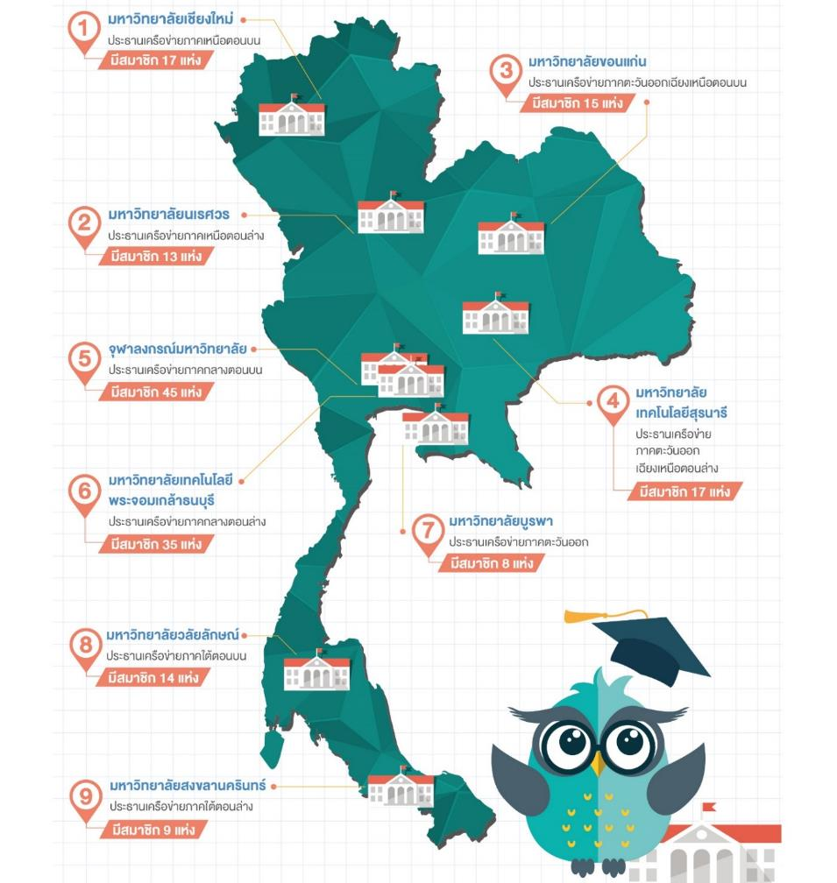
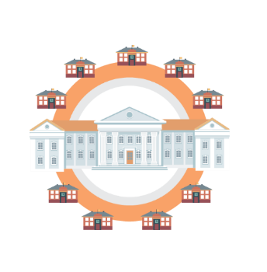
ส่งเสริม
เครือข่าย
มหาวิทยาลัย

Slide 32
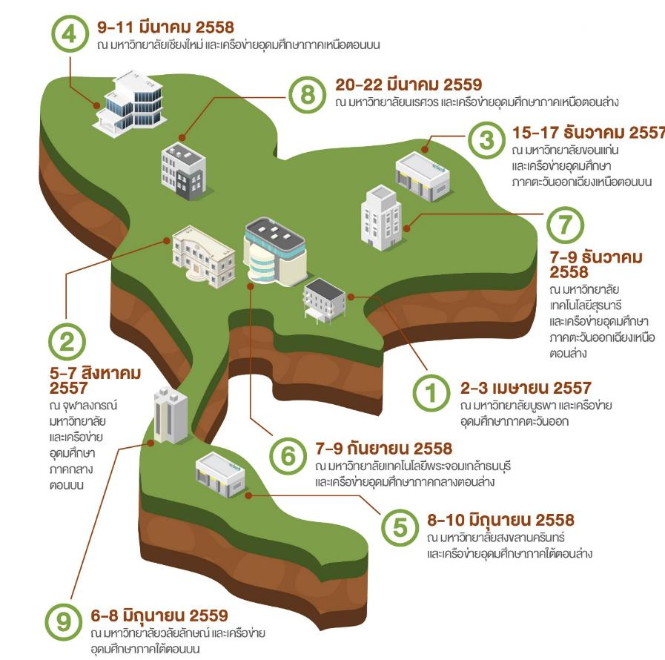
ส่งเสริมเครือข่ายมหาวิทยาลัย
กกอ. สัญจร
พบปะกับผู้บริหารสถาบันอุดมศึกษาในพื้นที่ เพื่อขับเคลื่อนนโยบายของคณะกรรมการการอุดมศึกษา
สู่การปฏิบัติอย่างเป็นรูปธรรม
โดยรับฟังปัญหา/ข้อเท็จจริง และร่วมแลกเปลี่ยนความคิดเห็น และแนวปฏิบัติที่ดี พร้อมทั้งสนับสนุนให้เครือข่ายเพื่อพัฒนาการอุดมศึกษามีความเข้มแข็งอย่างยั่งยืน

Slide 33
พัฒนาระบบคัดเลือกบุคคลเข้าศึกษาในสถาบันอุดมศึกษา
วัฒนธรรม
การเรียนกวดวิชา
ค่าใช้จ่ายของนักเรียน
และผู้ปกครอง
การวิ่งรอกสอบ
ปัญหาจากระบบเดิม
การพ้นสภาพนักศึกษา
(รีไทร์)
การสละสิทธิ์
การเหลื่อมล้ำ
ทางการศึกษา

Slide 34
พัฒนาระบบคัดเลือกบุคคลเข้าศึกษาในสถาบันอุดมศึกษา
คณะกรรมการการอุดมศึกษามีนโยบายปรับปรุงระบบที่มีอยู่ในปัจจุบัน ให้มีประสิทธิภาพและเสมอภาคมากขึ้น เพื่อลดภาระการสอบของนักเรียน โดยมีระบบ Central Admissions หรือ Network Admissions ตามกลุ่มสาขาวิชา พร้อมทั้งสนับสนุน ให้ทบทวนและลดความซ้ำซ้อนของข้อสอบ ด้วยการใช้ข้อสอบที่มีมาตรฐานและรองรับองค์ประกอบในการพิจารณาของกลุ่มสาขาวิชาต่างๆ และกำหนดเกณฑ์มาตรฐานขั้นต่ำของการรับ เข้าเรียนในสาขาต่างๆ ตลอดจนส่งเสริมให้นักศึกษามีสมรรถนะสากลด้านภาษา

Slide 35
พัฒนาระบบคัดเลือกบุคคลเข้าศึกษาในสถาบันอุดมศึกษา
สกอ. หารือร่วมกับที่ประชุมอธิการบดีแห่งประเทศไทย ที่ประชุมอธิการบดีมหาวิทยาลัยราชภัฏ และคณะกรรมการอธิการบดีมหาวิทยาลัยเทคโนโลยีราชมงคล เรื่อง การสอบคัดเลือกบุคคลเข้ามหาวิทยาลัยระบบใหม่อย่างต่อเนื่อง
กระบวนการการคัดเลือกบุคคลเข้าศึกษาในสถาบันอุดมศึกษาแบบใหม่ ด้วยหลักการ ดังนี้ นักเรียนควรอยู่ในห้องเรียนจนจบชั้น ม.6
นักเรียนแต่ละคนมีเพียง 1 สิทธิ์ ในการตอบรับในสาขาวิชาที่เลือก เพื่อความเสมอภาค
สถาบันอุดมศึกษาในเครือข่าย ทปอ. ทุกแห่งจะเข้าระบบเคลียริ่งเฮาส์ เพื่อบริหาร 1 สิทธิ์ ของนักเรียน
(ตั้งแต่ปีการศึกษา 2561 เป็นต้นไป)

Slide 36
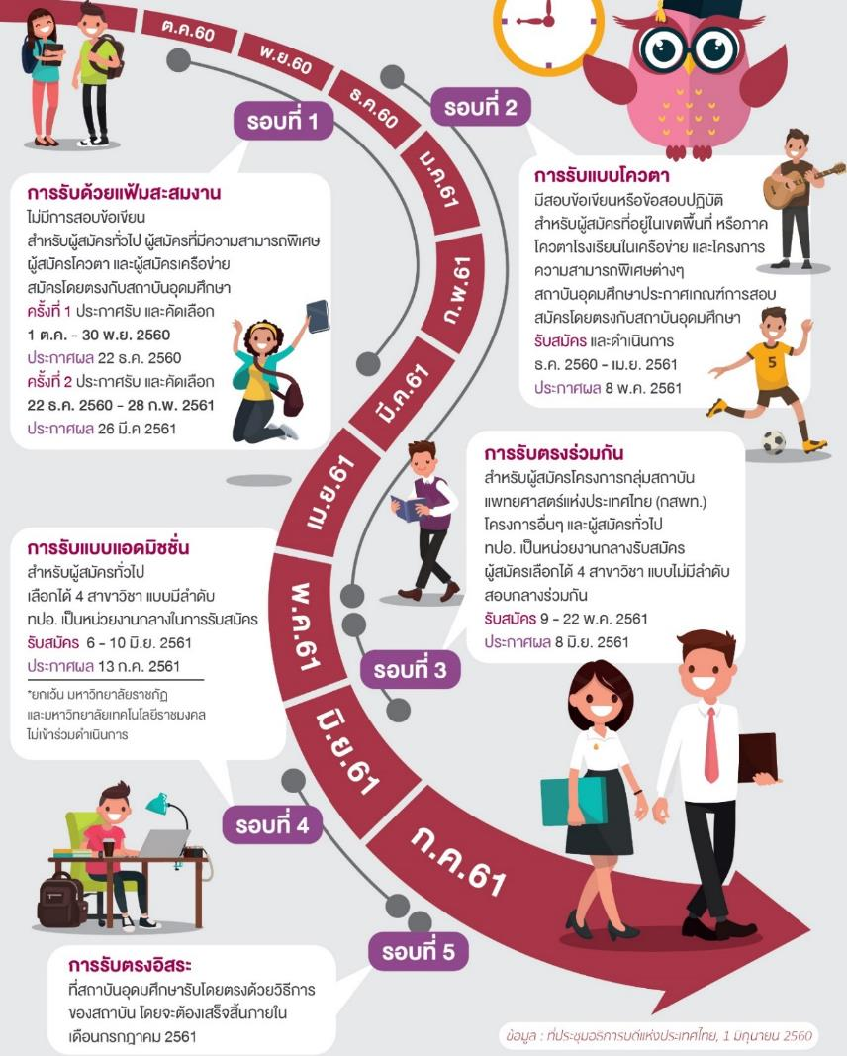
TCAS:
Thai University
Central Admission
System
การรับสมัครมีทั้งสิ้น 5 รอบ คือ
รอบที่ 1 การรับด้วย Portfolio
โดยไม่มีการสอบข้อเขียน
รอบที่ 2 การรับแบบโควตา
ที่มีการสอบข้อเขียน
หรือข้อสอบปฏิบัติ
รอบที่ 3 การรับตรงร่วมกัน
รอบที่ 4 การรับแบบ Admission
รอบที่ 5 การรับตรงอิสระ

Slide 37
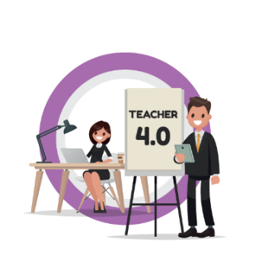
ผลิตและพัฒนาครู
กำหนดทิศทางการผลิตครูจำนวนน้อยลง แต่เน้นเรื่องคุณภาพ โดยระบบการผลิตครูควรเป็นระบบปิด และกระบวนการผลิตครูต้องมีทั้ง Classroom Teacher ที่สามารถสอนได้ทุกวิชาไม่เกินระดับประถมศึกษา และ Subject Teacher คือ รายวิชาเอกที่สอนในระดับมัธยมศึกษา ซึ่งผู้ที่จะเป็นครูต้องเรียนรายวิชาเฉพาะแล้วจึงไปเรียนวิชาครู
คณะกรรมการการอุดมศึกษามีนโยบายสนับสนุนให้มหาวิทยาลัยรับผิดชอบการพัฒนาครูประจำการ และการผลิตครูรุ่นใหม่ที่มีคุณภาพตรงตามความต้องการรายโรงเรียน พร้อมทั้งสร้างหลักสูตรและสื่อการเรียนการสอนที่ทันสมัย ทันต่อการเปลี่ยนแปลงในศตวรรษที่ 21

Slide 38
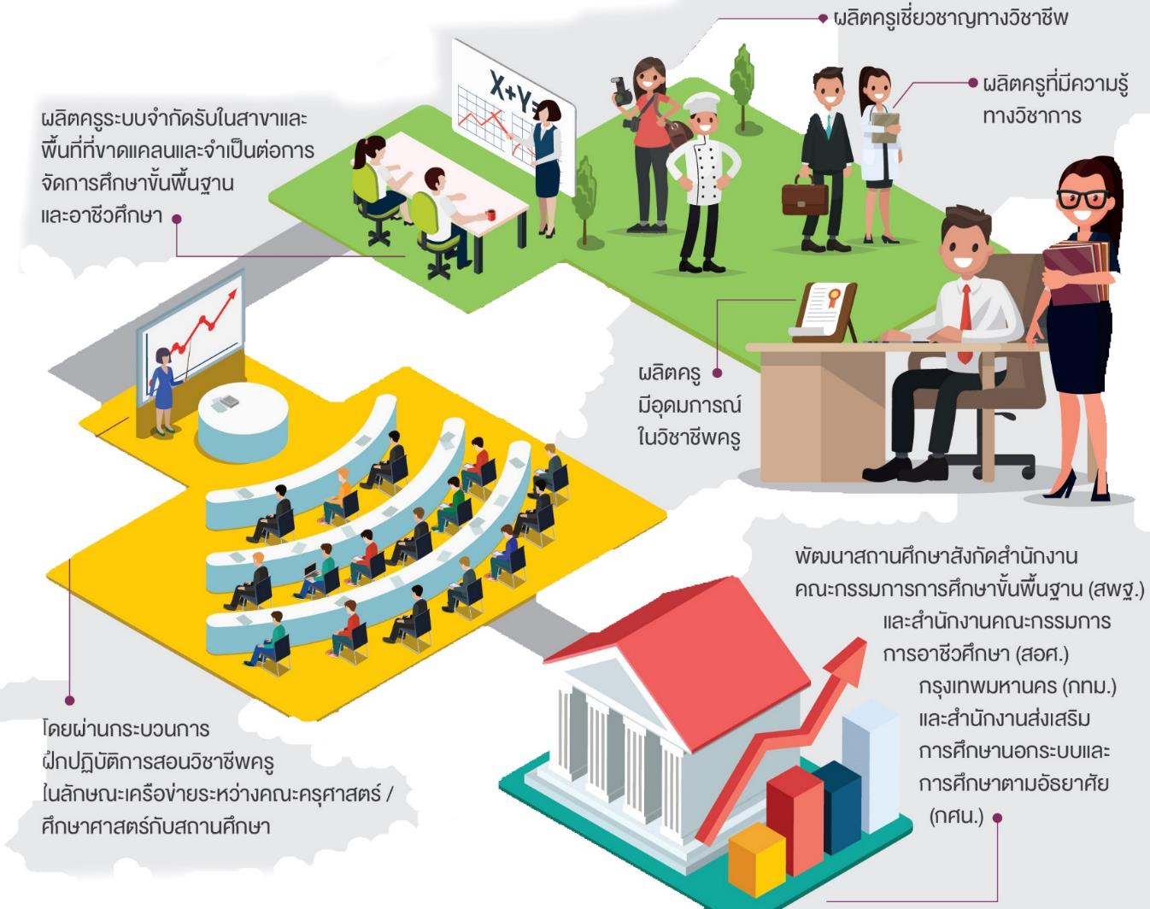
ผลิตและ
พัฒนาครู

Slide 39
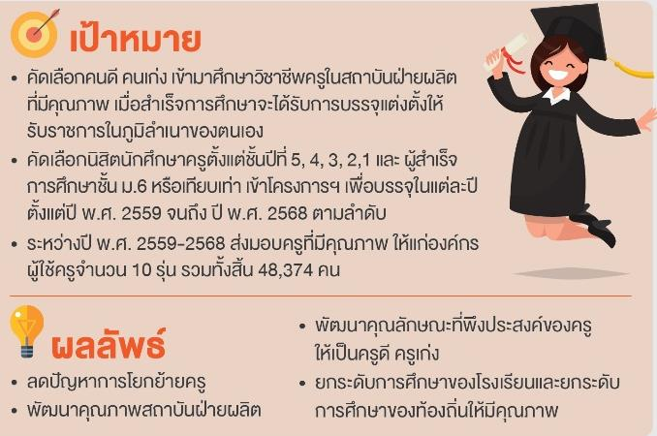
ผลิตและพัฒนาครู

Slide 40
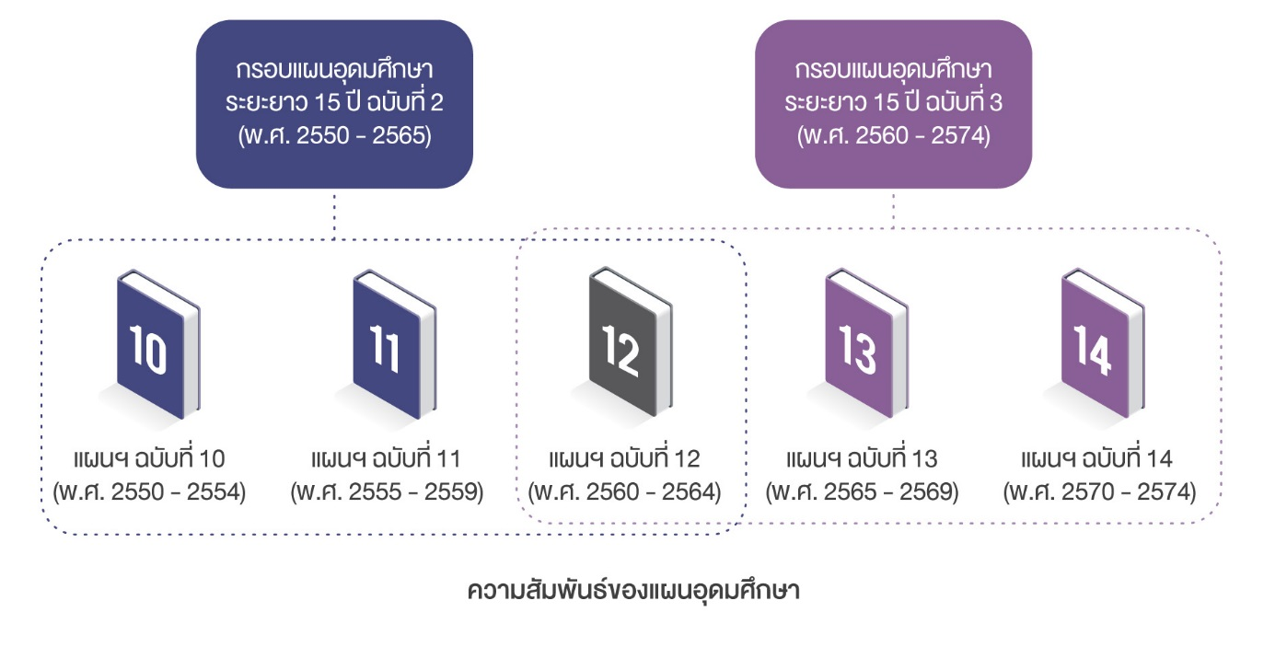
การจัดทำกรอบแผนอุดมศึกษาระยะยาว 15 ปี
ฉบับที่ 3 (พ.ศ. 2560 - 2574) และ
การจัดทำแผนพัฒนาการศึกษาระดับอุดมศึกษา
ฉบับที่ 12 (พ.ศ. 2560 – 2564)

Slide 41
การบริหารจัดการสถาบันอุดมศึกษา
เป็นลักษณะของอุดมการณ์มากกว่าธุรกิจ
คุณภาพของมหาวิทยาลัย คือ คุณภาพของประเทศไทย ดังนั้น แผนอุดมศึกษาระยะยาว 15 ปี ฉบับที่ 3
ต้องตอบโจทย์การพัฒนาประเทศและ
ความต้องการผลิตบัณฑิต
รวมถึงสามารถสร้างความเป็นพลเมืองที่ดีของชาติได้

Slide 42
การจัดทำกรอบแผนอุดมศึกษาระยะยาว 15 ปี
ฉบับที่ 3 (พ.ศ. 2560 - 2574)
สู่
กรอบแผนอุดมศึกษาระยะยาว 20 ปี
ฉบับที่ 3 (พ.ศ. 2560 - 2579)
เพื่อให้สอดรับแผนยุทธศาสตร์ชาติ ระยะ 20 ปี
และแผนการศึกษาแห่งชาติ
และเพื่อขับเคลื่อนอุดมศึกษาบนบริบทใหม่

Slide 43
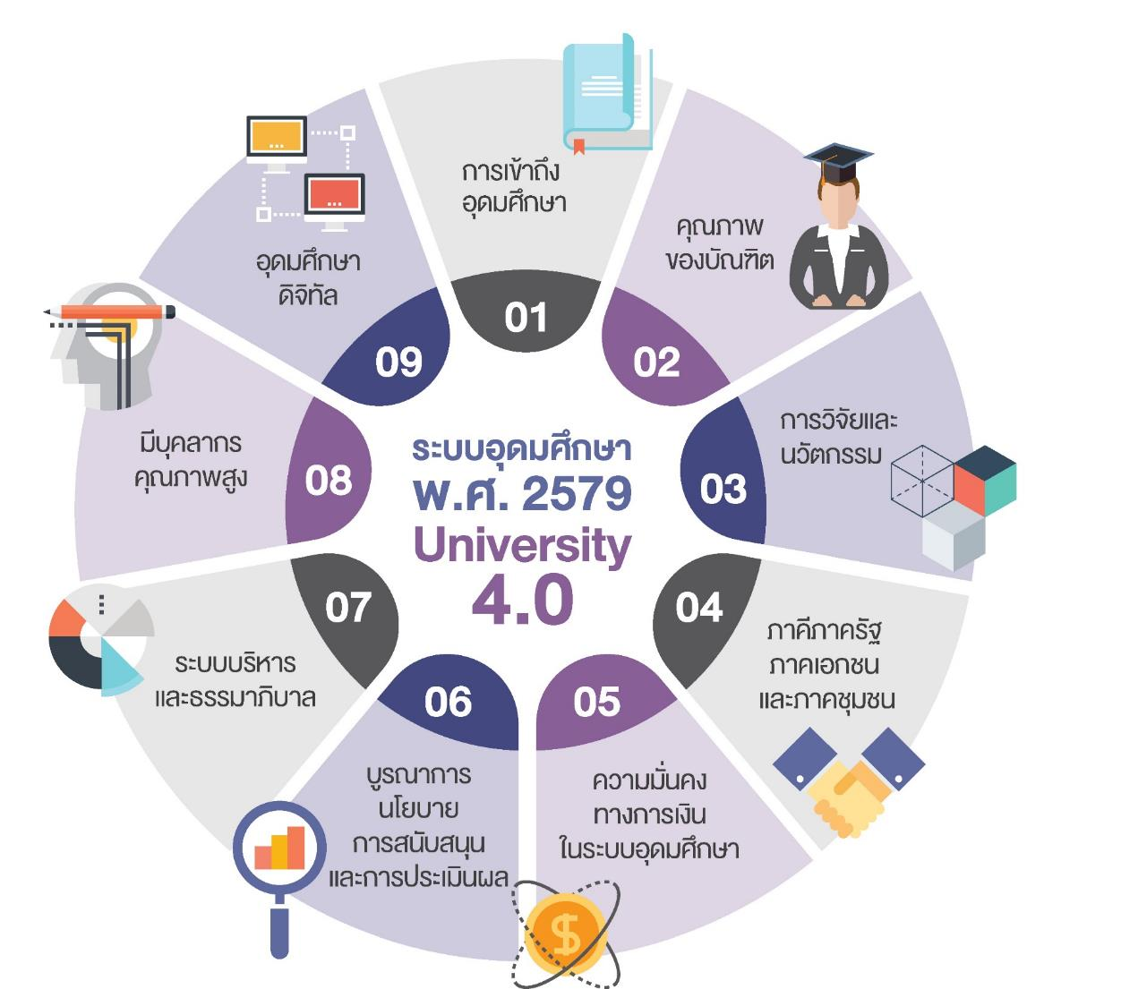
CHANGE
การ

Slide 44
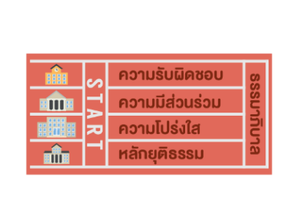
การจัดระเบียบและแก้ไขปัญหา
ธรรมาภิบาลในสถาบันอุดมศึกษา

Slide 45
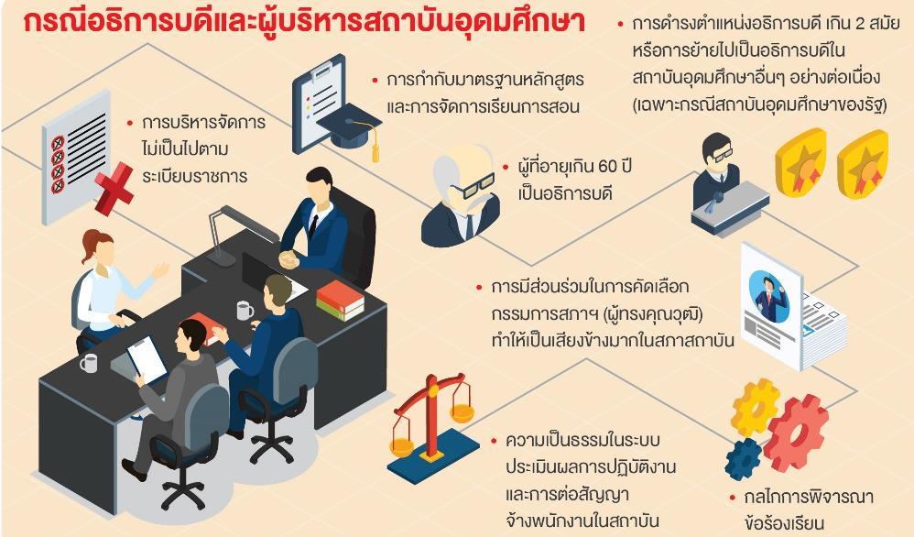

Slide 46
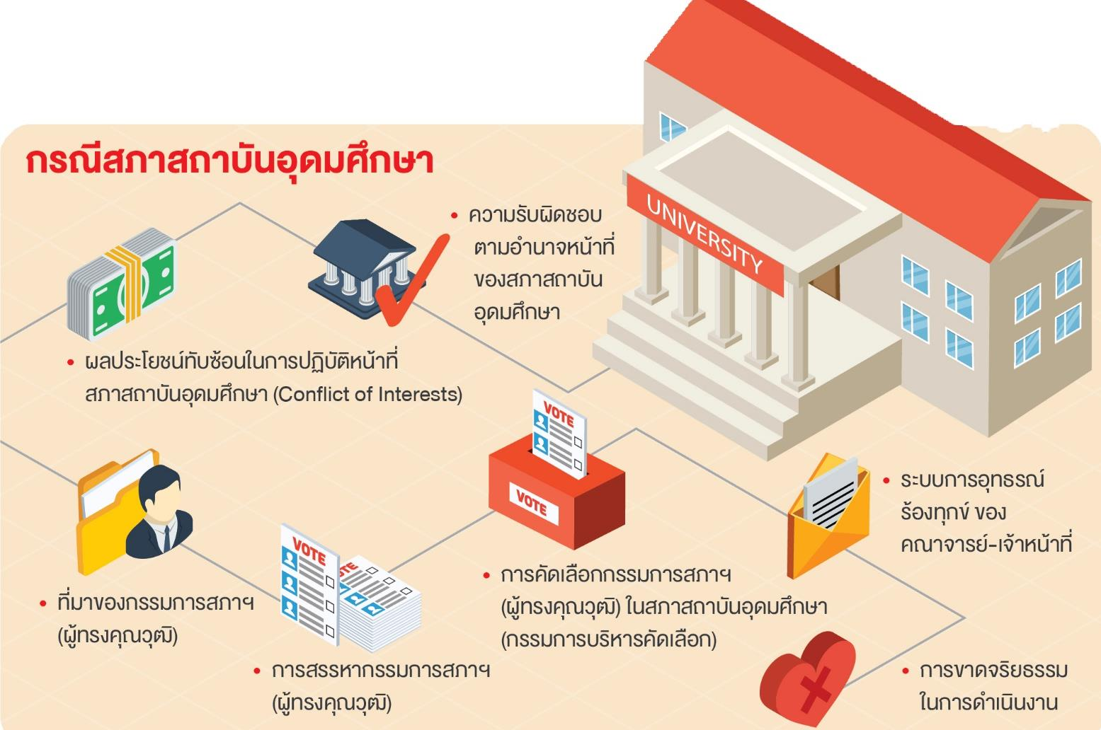

Slide 47
การจัดระเบียบและแก้ไขปัญหา
ธรรมาภิบาลในสถาบันอุดมศึกษา
ข้อเสนอแนะให้กำหนดแนวทางแก้ไขปัญหา
จำแนกแนวทางแก้ไขปัญหาธรรมาภิบาลในระดับอุดมศึกษาเป็นกลุ่มสถาบันอุดมศึกษาของรัฐ และกลุ่มสถาบันอุดมศึกษาเอกชน
เน้นปรัชญา และพันธกิจของสภาสถาบัน โดยเฉพาะสภาสถาบันอุดมศึกษาของรัฐควรเป็นผู้ที่มีวุฒิภาวะและมีความรู้ความสามารถไม่น้อยกว่าอธิการบดี
มีความศรัทธา และพร้อมที่จะอุทิศเวลาให้กับสถาบัน มีความรู้สึกเป็นเจ้าของและร่วมรับผิดชอบกับสถาบันแห่งนั้น
มีระบบความรับผิดต่อสังคม (Accountability) ของสภาสถาบันอุดมศึกษา ในทุกการกระทำที่ก่อให้เกิดความเสียหาย
มีระบบเทคโนโลยีสารสนเทศ (MIS) ระบบการประเมิน และ ระบบการตรวจสอบ (Audit) เพื่อให้เกิดความโปร่งใส

Slide 48
การแก้ไขปัญหาการบริหารงาน ของสถาบันอุดมศึกษา

Slide 49
